Slide 1
BOĞULMA
Yard. Doç. Dr. Harun GÜNEŞ
Düzce Üni. Acil Tıp AD-2015

Slide 2
Hedefler
Boğulma ile ilgili temel bilgileri öğrenmek
Boğulma hastası ile karşılaşıldığında yapılması gereken ilk bakımının basamaklarını sayabilmek
Boğulmada uygulanması gereken temel yaşam desteği ve ileri yaşam desteği uygulamalarındaki farklılıkları sayabilmek

Slide 3
GİRİŞ
Geçmişte
Boğulma: <24 saat ölüm
Boğulayazma: >24 saat yaşarsa
Artık tüm olgular boğulma olarak adlandırılmakta

Slide 4
Dünyada her yıl 500.000’den fazla kişinin ölümüne sebep oluyor
Tüm kazara ölümlerin 4. en sık nedeni
<15 yaş, 2. en sık neden
Önlenebilir ölüm sebeplerinin başında geliyor
Yaşayanların büyük çoğunluğunda minimal veya geçici hasardan derin nörolojik sonuçlara kadar değişen etkiler görülür.

Slide 5
Yaşa göre 3 dönemde boğulma sıklığında artış görülür;
Yeni yürümeye başlayanlar-Küçük çocuklar
Ergen ve genç erişkinler
Yaşlılar
Yüzme havuzları, su kütleleri (deniz, ırmak, göl..),
Çocuklar; tuvalette, kovada, küvette
Yaşlılar; küvette

Slide 6
Su altında kalma ile ilişkili yaralanma ve bozukluklar
Spinal kord (omurga) yaralanmaları
Hipotermi
Panikleme
Senkop (bayılma)
Nöbet
Öncesinde var olan hastalıklar [Disritmi (kalpte ritim düzensizliği), kalp hastalığı gibi]

Slide 7
Dalma refleksi
Bradikardi
Apne
Periferal vazokonstriksiyon
Su altında kalma esnasında geçici koruma sağlar
<6 ay bebeklerde en kuvvetlidir, etkiler yaşla azalır

Slide 8
Boğulma Tipleri
Kuru boğulma: %10-20
Laringospazm
Hipoksi
Bilinç kaybı
Islak boğulma: Akciğerler içerisine su aspire edilir
Alveolar gaz transferinde azalma
Atelektazi
Ventilasyon-perfüzyon uygunsuzluğu

Slide 9
Tatlı suda boğulma
Geçici hemodilüsyon
Hemoliz
Hiponatremi
Tuzlu suda boğulma
Hemokonsantrasyon
Hipernatremi
Hiperkalemi

Slide 10
Akciğerlerin iyileşmesini etkileyen faktörler;
Kontamine olmuş yabancı cisimler,
bakteriler,
kusma veya kimyasal irritanlar
gibi maddelerin aspirasyonu

Slide 11
Klinik Etkiler
Akciğerler
Santral sinir sistemi
Hipoksemi
Metabolik asidoz
Elektrolit anormallikleri (hipoksi, hemoglobinüri veya miyoglobinüri sekonder önemli böbrek hasarı olmadıkça nadirdir, geçicidir)
Hematolojik değerler genellikle normaldir (masif hemoliz oluşmadıkça)
Nadiren dissemine intravasküler koagülasyon

Slide 12
Tedavi
Boğulma kurbanlarına olabildiğince çabuk uygulanan resusitasyon en iyi sonuca ulaştırır.
Sağlık personeli olmayan kişilerin ve özellikle yüzme havuzu sorumlularının CPR eğitimi almaları önemlidir.
Yaralının dikkatli bir şekilde sudan çıkarılmasını takiben mümkün olduğunca çabuk CPR’a başlanmalıdır

Slide 13
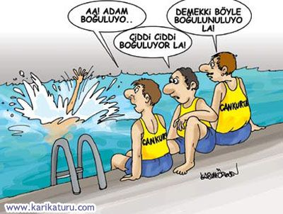

Slide 14
TYD Modifikasyonları
HİPOKSİ
Geleneksel ABC yaklaşımı uygulanmalıdır

Slide 15
Sudan Çıkarma:
Kurtarıcı kendi güvenliğini riske atmamalı
Servikal (boyun omurga) yaralanma sıklığı düşüktür (%0.009)
Spinal yaralanma düşündürecek yaralanma mekanizması olmadıkça rutin servikal vertebra stabilizasyonu önerilmemekte

Slide 16
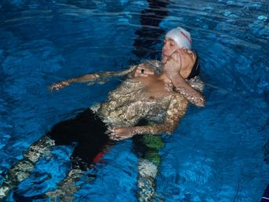

Slide 17
Kurtarıcı Soluk:
Boğulan hastada ilk ve önemli tedavi ventilasyonun (solunumun) sağlanmasıdır
Kurtarıcı soluk kurbana sığ suda iken veya karaya çıkar çıkmaz verilmeli
Ağızdan ağza veya ağızdan buruna

Slide 18
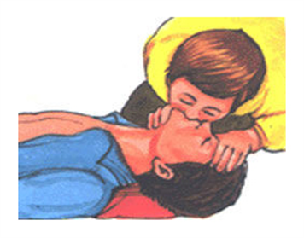

Slide 19
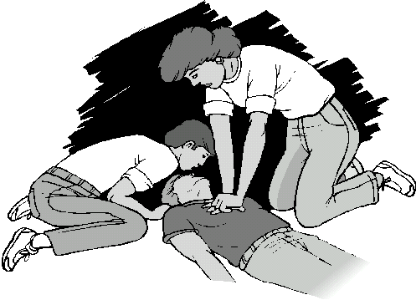

Slide 20
Aspire edilen veya yutulan suyun çıkarılmaya çalışılması önerilmez
Heimlich manevrası önerilmemektedir ve potansiyel olarak zararlıdır

Slide 21
Kurtarıcı soluktan sonra 30:2 düzeninde suni solunum ve dolaşım sağlanmalıdır
Solunumu varsa yüksek akımlı oksijen verilmeli
Solunumu yoksa pozitif basınçlı balon-maske ile ventilasyon sağlanmalıdır.
Otomatik eksternal defibrilatör (OED) bulunabilirse ve şoklanabilir bir ritim varsa hastanın gövdesi kurutulduktan sonra şok uygulanmalıdır

Slide 22
Sadece kurtarıcı soluk ile resusite edilen boğulma kazazedelerinin tümü, olay yerinde kardiyovasküler durumları normal bile olsa, hastaneye götürülmelidir
Uzun süre soğuk su altında kaldıktan sonra başarılı kardiyopulmoner resusitasyon (KPR) ile tam nörolojik iyileşme gösteren vakalar mevcuttur (hipotermi)
Suyun altında kalınan süre ve KPR süresi uzadıkça başarı şansı azalır

Slide 23
Temel yaşam desteğinde temel hedef olabildiğince erken olacak şekilde
Oksijenasyon
Ventilasyon
Perfüzyonun yeniden sağlanmasıdır

Slide 24
Resusitasyon süresince boğulma kurbanlarının 2/3’ü ve CPR yapılan hastaların %86’sı kusar.
Yapılacak şey bir bez ya da aspiratör ile ağız içini temizlemek ve hastayı yan çevirmektir

Slide 25
İKYD Modifikasyonları
İleri kardiyak yaşam desteği (İKYD) uygulamaları açısından tüm ölümcül ritimler görülebilir.
Mevcut ritmin standart İKYD protokolü izlenmelidir

Slide 26
ACİL SERVİS TEDAVİSİ
Destek tedavisi
Havayolu güvence altına alınır
Oksijen
Vücut sıcaklığı
Solunum desteği (gerekirse)
Ilık izotonik sıvılar verilir
Isınma malzemeleri (battaniye, ortam ısıtıcıları)
İlişkili diğer yaralanmalar araştırılır

Slide 27
Akciğer grafisi
Laboratuvar testleri
Kardiyak monitörizasyon
Sık yeniden değerlendirme

Slide 28
Boğulmada prognozu etkileyen faktörler
Sahada görgü tanıkları tarafından CPR yapılması
Acil serviste yapılan CPR
Boğulmadan sonra sahada veya acil serviste asistoli olması
Sahada veya acil serviste asistoli yoksa muhtemelen 48 saatte iyileşme olur

Slide 29
Bilinç açıksa (GKS>13) ve Oksijen saturasyonu ≥%95
Komplikasyon riski düşüktür
4-6 saat takip edilir
Bilinç kapalı (GKS<13) ise
Oksijen
Ventilasyon desteği
Endotrakeal entübasyon
Antibiyotik

Slide 30
Boğulan kişi;
Herhangi bir şikayeti yoksa (Asemptomatik)
Hafif şikayetleri (semptomlar) varsa 4-6 saat gözlenir
Akciğer bulguları (ral, ronküs, wheezing, retraksiyonlar gibi) ve oksijen saturasyonu normale gelirse taburcu edilebilir

Slide 31
Taburcu edilirken
Ateş
Bilinç durumunda değişiklik
Akciğer ile ilgili şikayetler
tekrar değerlendirilmelidir.

Slide 32
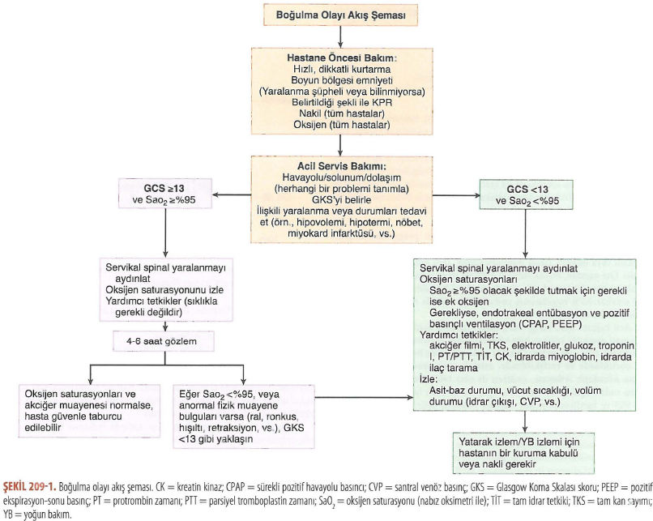

Slide 33
ÖZET
Suyu çıkarmaya çalışma
Kurtarıcı soluğu erken ver
Mutlaka hastaneye götür
Gerekirse CPR’ı daha uzun uygula

Slide 34
Teşekkürler

